Slide 1

Antenna Microstrip Single Triangular Patch 12,6 GHz dengan Polarisasi Linear
KELOMPOK H

Slide 2




KELOMPOK H
M. Hasyim Abdillah P.
Jiwa Sambhuwara
M. Aliyu Zikrullah
M. Fadhilah Rafii` R.
1101191095
TT-43-11
Teknik Telekomunikasi
Telkom University
1101194128
TT-43-11
Teknik Telekomunikasi
Telkom University
1101194145
TT-43-11
Teknik Telekomunikasi
Telkom University
1101194286
TT-43-11
Teknik Telekomunikasi
Telkom University

Slide 3

Antena Mikrostrip
Apa itu antena mikrostrip???

Slide 4
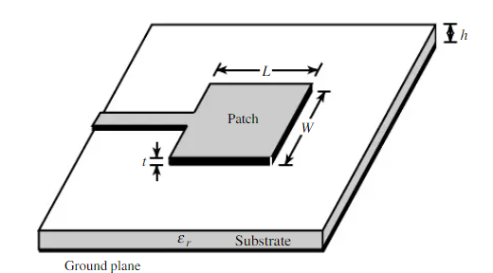
Antena mikrostrip adalah sebuah antena dengan karakteristik ukuran dan tingkat radiasi yang kecil. Antena mikrostrip merupakan salah satu antena yang paling populer saat ini. Hal ini disebabkan karena antena mikrostrip sangat cocok digunakan untuk perangkat telekomunikasi yang sekarang ini memperhatikan bentuk dan ukuran.
Struktur dari antena microstrip:
Conducting Patch
Substrat Dielektrik
Ground Plane
Antena mikrostrip dapat menggunakan banyak jenis substrat. Substrat dengan nilai konstanta dielektrik yang lebih kecil akan memberikan efisiensi yang lebih tinggi dan bandwidth yang lebih besar, tetapi dengan ukuran komponen yang lebih besar.

Slide 5
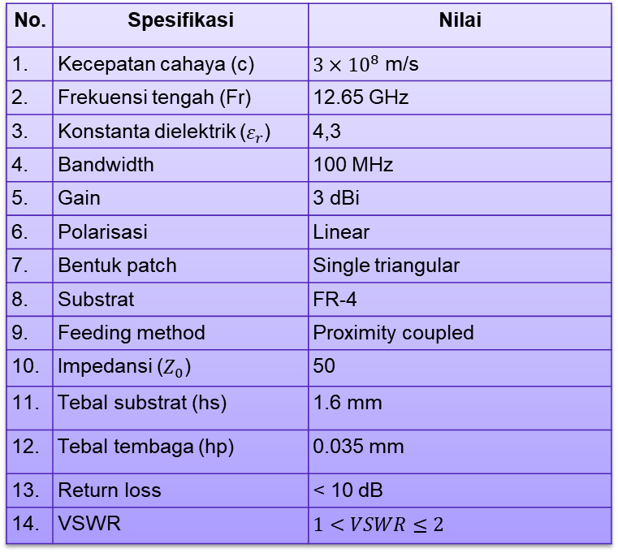
Parameter Antena
No. | Spesifikasi | Nilai
1. | Kecepatan cahaya (c) | $3×{10}^{8}$ m/s
2. | Frekuensi tengah (Fr) | 12.65 GHz
3. | Konstanta dielektrik ($ε_{r}$) | 4,3
4. | Bandwidth | 100 MHz
5. | Gain | 3 dBi
6. | Polarisasi | Linear
7. | Bentuk patch | Single triangular
8. | Substrat | FR-4
9. | Feeding method | Proximity coupled
10. | Impedansi ($Z_{0}$) | 50
11. | Tebal substrat (hs) | 1.6 mm
12. | Tebal tembaga (hp) | 0.035 mm
13. | Return loss | < 10 dB
14. | VSWR | $$1<VSWR≤2$$

Slide 6
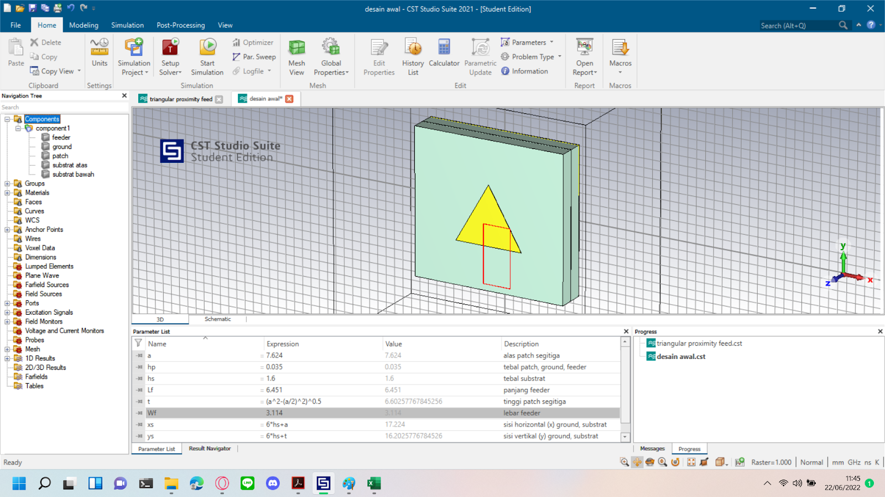
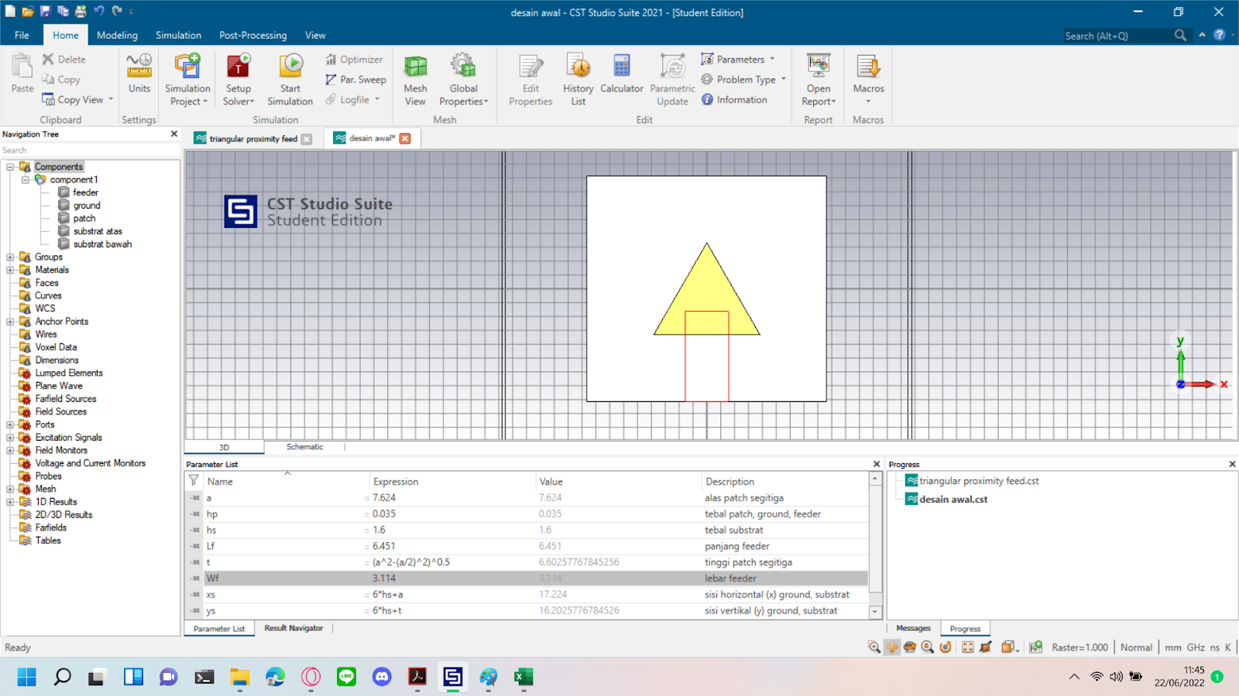
Dimensi Awal Antena
No. | Komponen | Nilai (mm)
1. | Lebar patch (a) | 7,624
2. | Panjang patch (t) | 6,603
3. | Lebar feeder (Wf) | 3,114
4. | Panjang feeder (Lf) | 6,451
5. | Lebar substrat (xs) | 17,224
6. | Panjang substrat (ys) | 16,203
7. | Tebal tembaga (hp) | 0,035
8. | Tebal substrat (hs) | 1,6

Slide 7
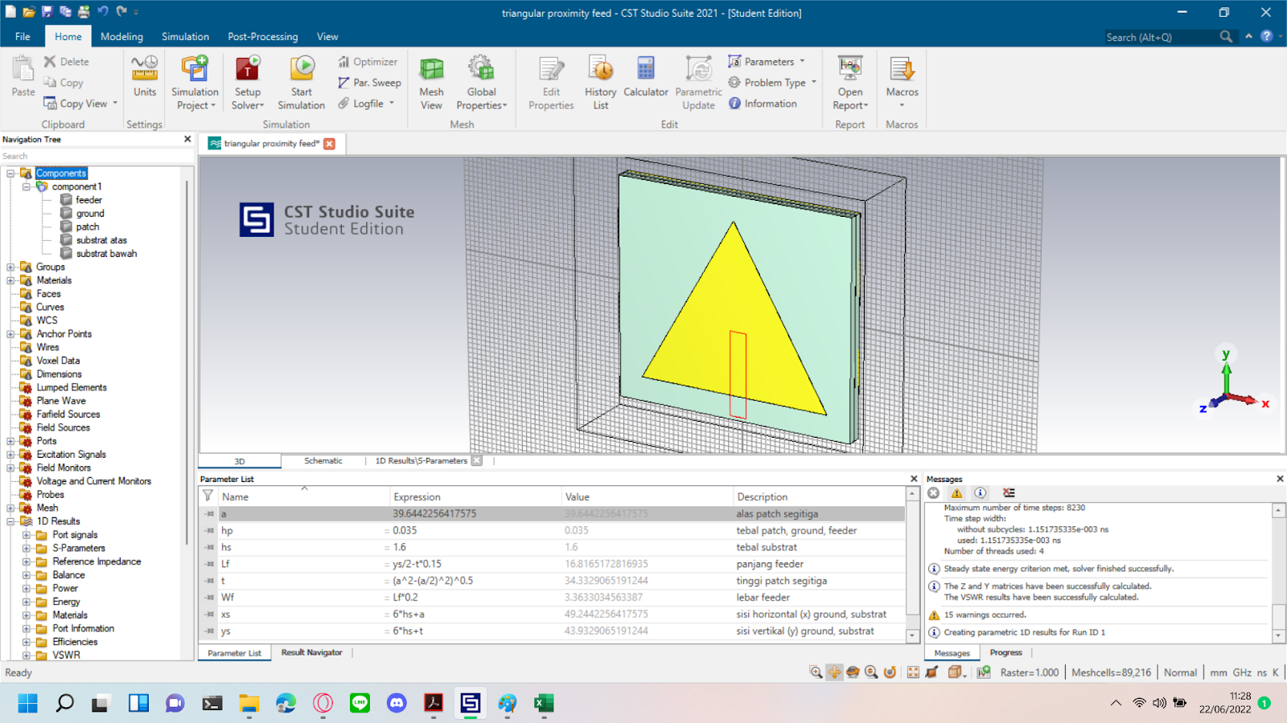
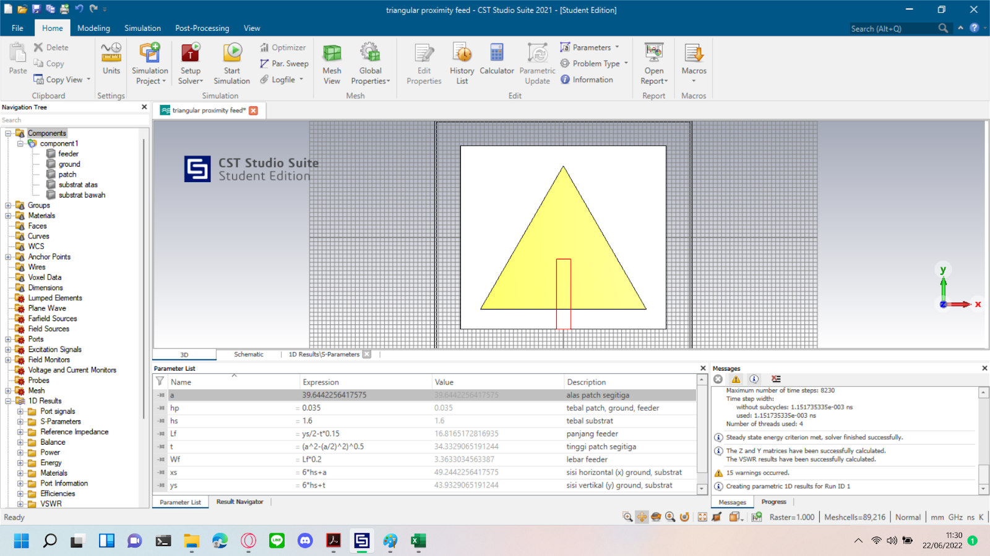
Dimensi Akhir Antena
No. | Komponen | Nilai (mm)
1. | Lebar patch (a) | 39,664
2. | Panjang patch (t) | 34,333
3. | Lebar feeder (Wf) | 3,363
4. | Panjang feeder (Lf) | 16,817
5. | Lebar substrat (xs) | 49,244
6. | Panjang substrat (ys) | 43,933
7. | Tebal tembaga (hp) | 0,035
8. | Tebal substrat (hs) | 1,6

Slide 8
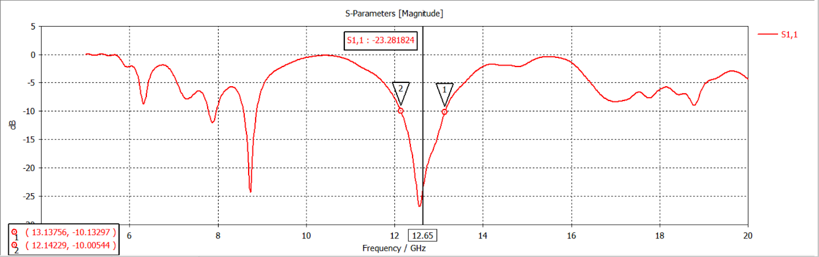
Return Loss
Return loss yang diperoleh setelah optimasi yaitu -23,281824 dB. Nilai return loss yang baik adalah di bawah -10 dB, sehingga gelombang yang dipantulkan tidak besar dibandingkan dengan gelombang yang dikirimkan. Antena sudah dalam keadaan matching dikarenakan nilai Return Loss sudah memenuhi syarat.

Slide 9
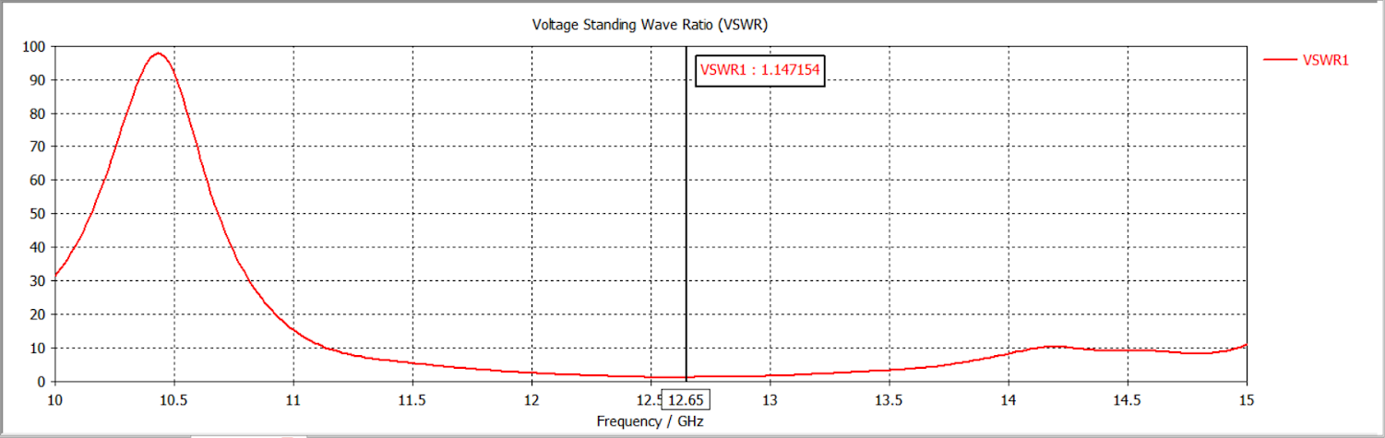
VSWR
VSWR yang didapatkan setelah optimasi sebesar 1,147154. VSWR yang didapat sudah memenuhi syarat, karena rentang nilai VSWR yang bagus yaitu antara 1 hingga 2.

Slide 10
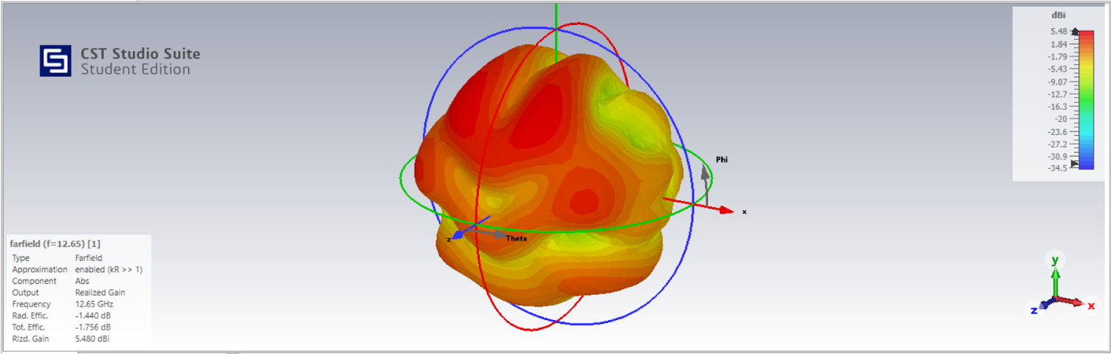
Gain dan Pola Radiasi
Nilai gain yang diperoleh setelah optimasi yaitu sebesar 5.480 dBi. Serta pola radiasi dari antena adalah Omnidirectional, karena pancaran dominan ke banyak arah.

Slide 11
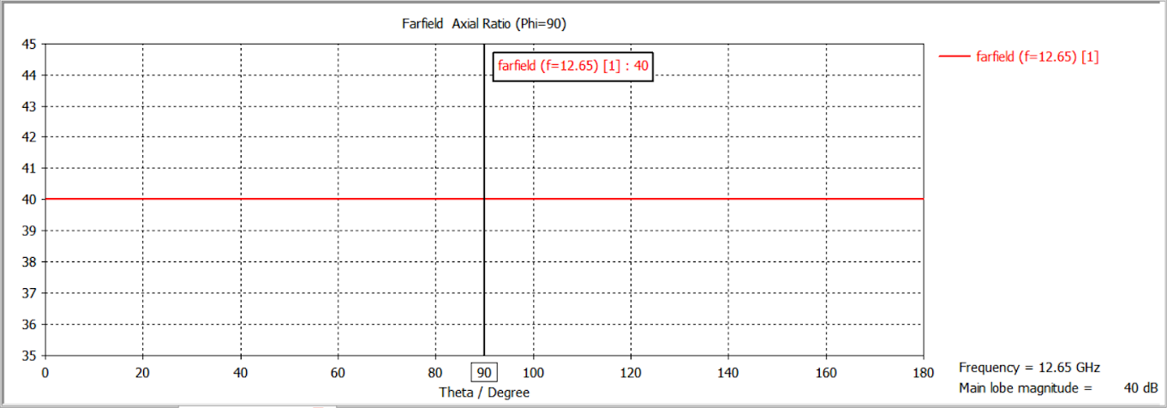
Polarisasi
Jenis polarisasi dari antena adalah linear karena axial ratio bernilai 40 dB. Polarisasi suatu antena dikatakan linear jika nilai axial ratio lebih dari 10 dB sehingga antena yang dibuat sudah sesuai dengan spesifikasi yang ditentukan.

Slide 12
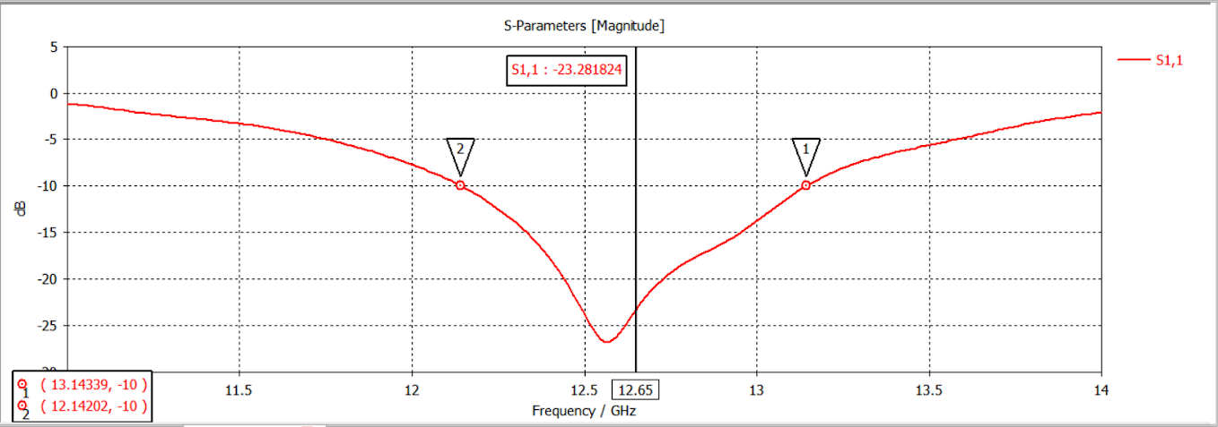
Bandwidth
Pada spesifikasi yang ditentukan, yaitu bandwidth sebesar 100 MHz. Cara menentukan nilai bandwidth antena adalah mencari rentang frekuensi operasi antena dengan nilai return loss yang dihasilkan kurang dari -10 dB. Bandwidth yang dihasilkan setelah optimasi yaitu 1001 MHz. Sehingga desain antenna memenuhi spesifikasi yang ditentukan.

Slide 13
Referensi
Sotyohadi, Riken Afandi, Dony Rachmad Hadi. (2018). Design and Bandwidth Optimization on Triangle Patch Microstrip Antenna for WLAN 2.4 GHz.
Fardhina Amalia, Aloysius Adya Pramudita, Trasma Yunita. (2020). ANTENA SUSUNAN MIKROSTRIP DIPOLE SIRKULAR UNTUK PENGATURAN FOOTPRINT ANTENNA GROUND PENETRATING RADAR (GPR).
Siddiqui, Jawad Y. & Guha, Debatosh. (2007). Applications of Triangular Microstrip Patch: Circuit Elements to Modern Wireless Antennas.
Nurfitriani, Dharu Arseno, S.T, M.T, Dr. Ir. Yuyu Wahyu, M.T. (2018). PENGARUH DIMENSI FEEDER TERHADAP ANTENA MIKROSTRIP PATCH PERSEGI UNTUK DBS KU-BAND.
Balanis, Constantine A. 2005. ANTENNA THEORY ANALYSIS AND DESIGN THIRD EDITION. Hoboken: John Wiley & Sons, Inc.

Slide 14

Terima Kasih

